Slide 1
Оформление заявки на программу:
«УМНИК»

Slide 2
УМНИК 2023
«Участник Молодежного Научно-Инновационного Конкурса»
Размер гранта 500 тыс. рублей выдается на 1 год на проведение научно-исследовательских работ
Цель программы «УМНИК» - поддержка молодых ученых, стремящихся реализоваться через инновационную деятельность, и стимулирование массового участия молодежи в научно-технической и инновационной деятельности, а также стимулирование молодых ученых и специалистов к созданию малых инновационных предприятий, необходимых для коммерциализации результатов научных разработок.
Н1. Цифровые технологии;
Н2. Медицина и технологии здоровьесбережения;
Н3. Новые материалы и химические технологии;
Н4. Новые приборы и интеллектуальные производственные технологии;
Н5. Биотехнологии;
Н6. Ресурсосберегающая энергетика.
Оформление и подача заявок производится в специализированной системе umnik.fasie.ru

Slide 3
Траектория участия в конкурсе
Выбрать полуфинал, в котором вы будете участвовать (есть заочный формат)
Заполнить заявку в онлайн-системе Фонда содействия инновациям» https://umnik.fasie.ru/nizhny_novgorod
Пройти полуфинальный отбор, в котором оценивается научно-технический уровень продукта, лежащего в основе проекта.
В случае победы в полуфинале пройти обезличенную экспертизу (независимые эксперты Фонда оценивают заявку, поданную в системе, по критерию «научно-технический уровень продукта, лежащего в основе проекта)
Пройти финал. Традиционно проводится очно в Технопарке «Анкудиновка».
Победители заключают договор с Фондом содействия инновациям на выполнение научно-исследовательских работ и получают грант в размере 500 тыс. рублей на 1 год.

Slide 4
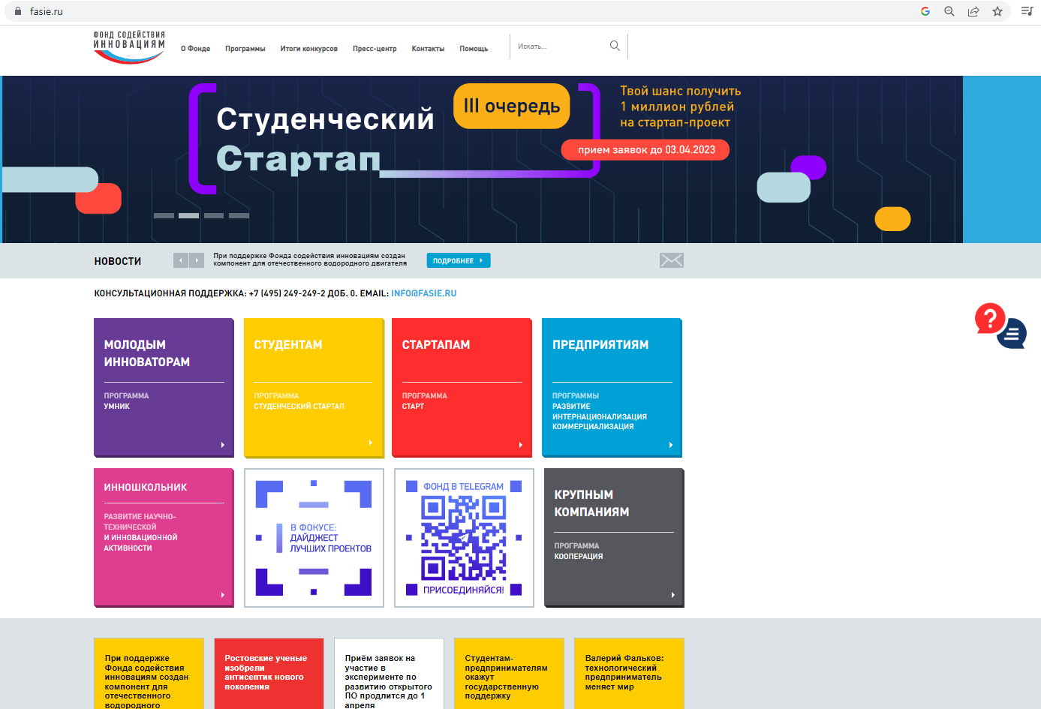
Подача заявки
1. Сайт: Фонд содействия инновациям
https://www.fasie.ru/
2. Программы
УМНИК
или
3. Молодым инноваторам
Программа УМНИК
4. Новости

Slide 5
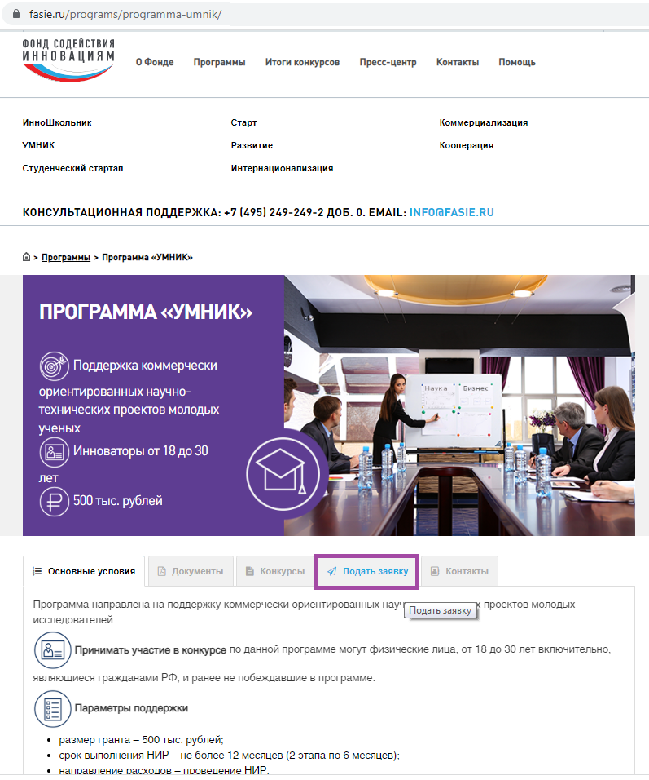
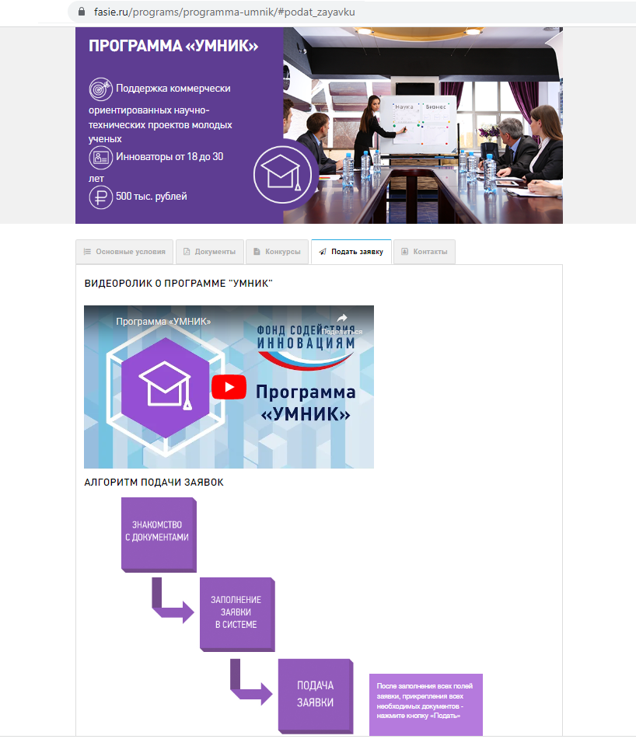
Подача заявки

Slide 6
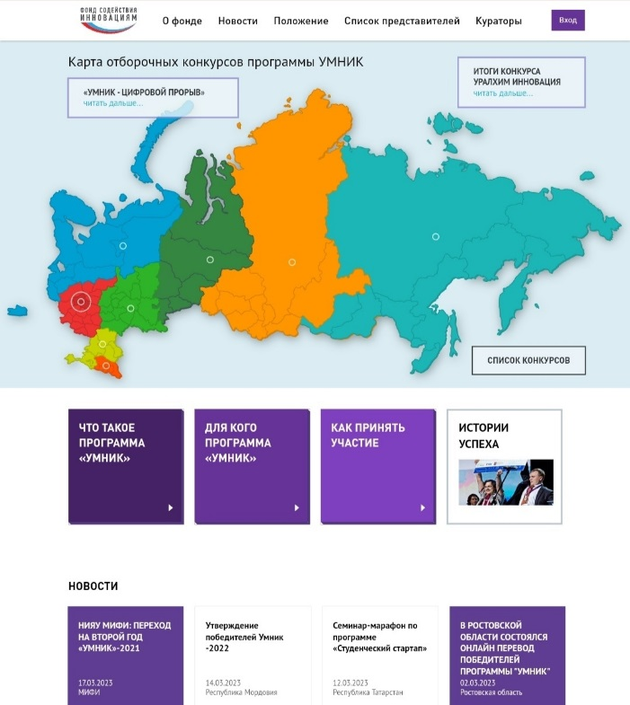
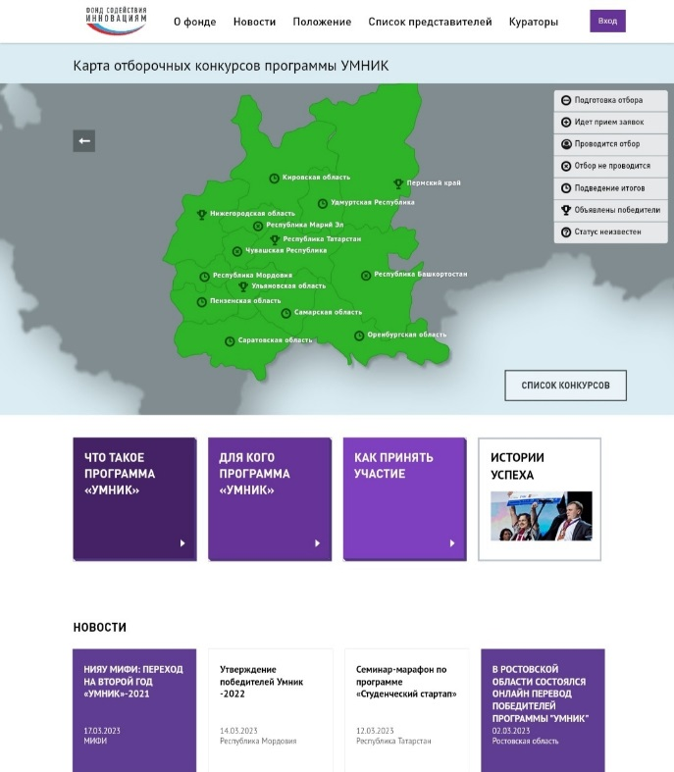
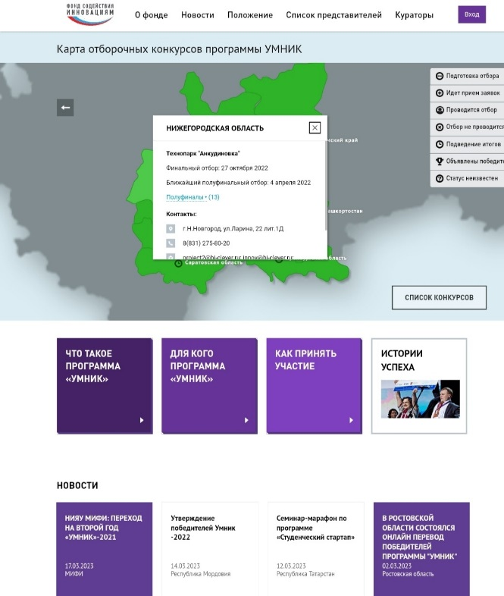
Подача заявки

Slide 7
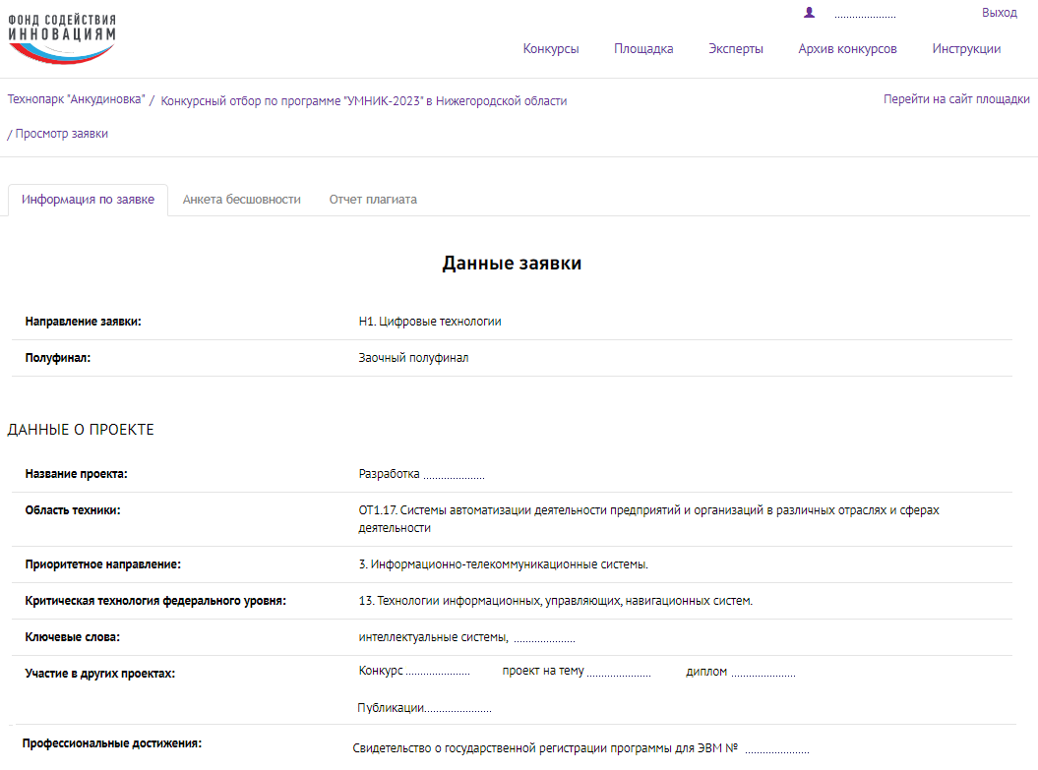
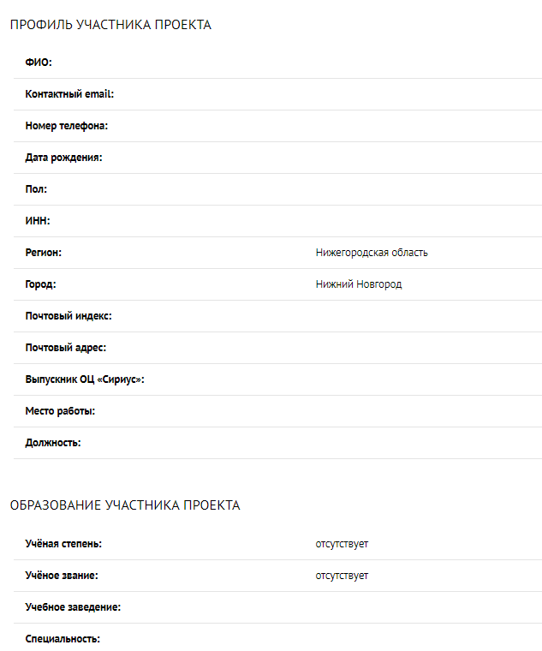
Подача заявки. Информация по заявке

Slide 8
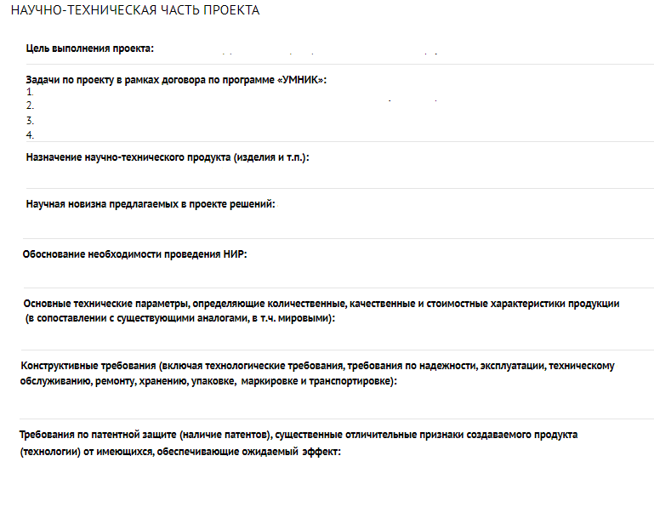
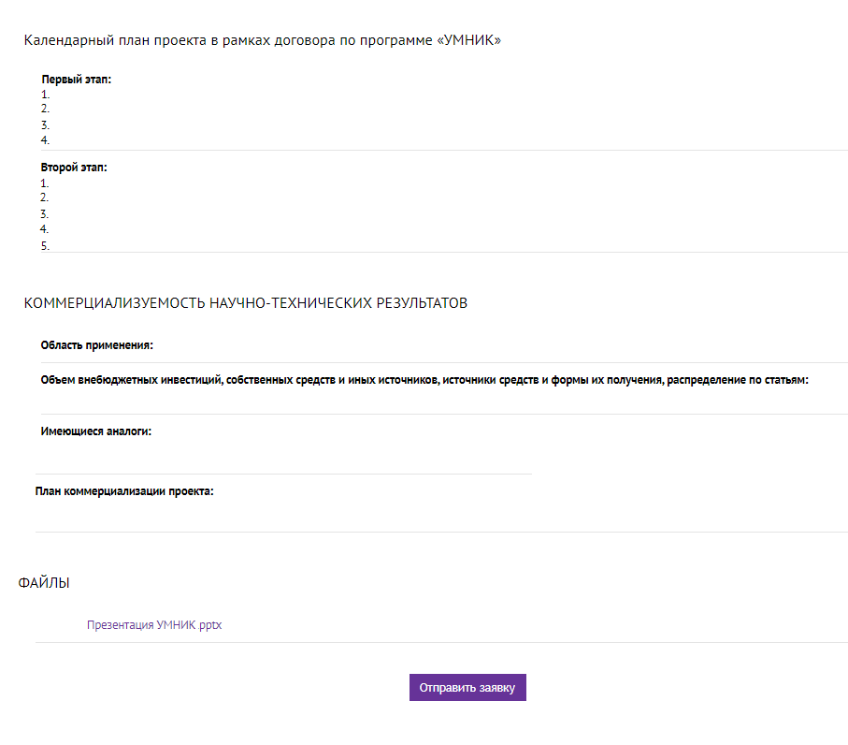
Подача заявки. Информация по заявке

Slide 9
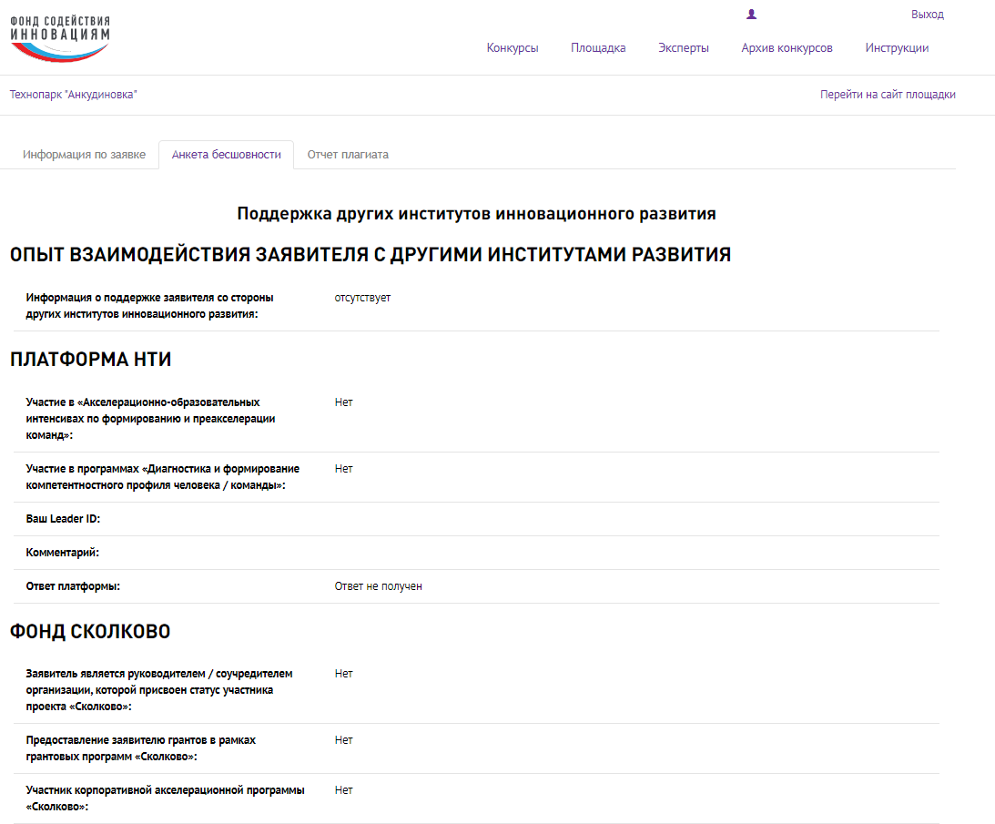
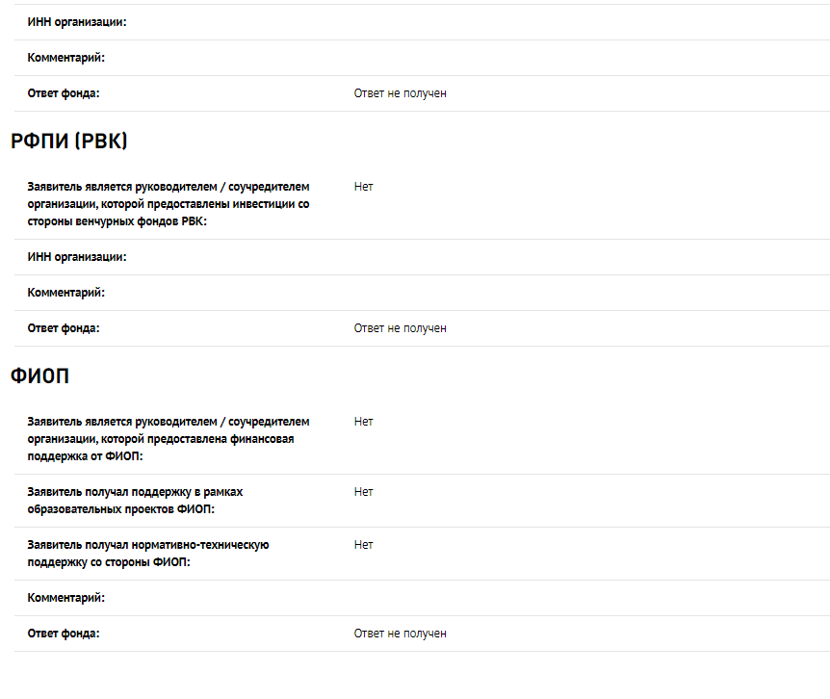
Подача заявки. Анкета бесшовности

Slide 10
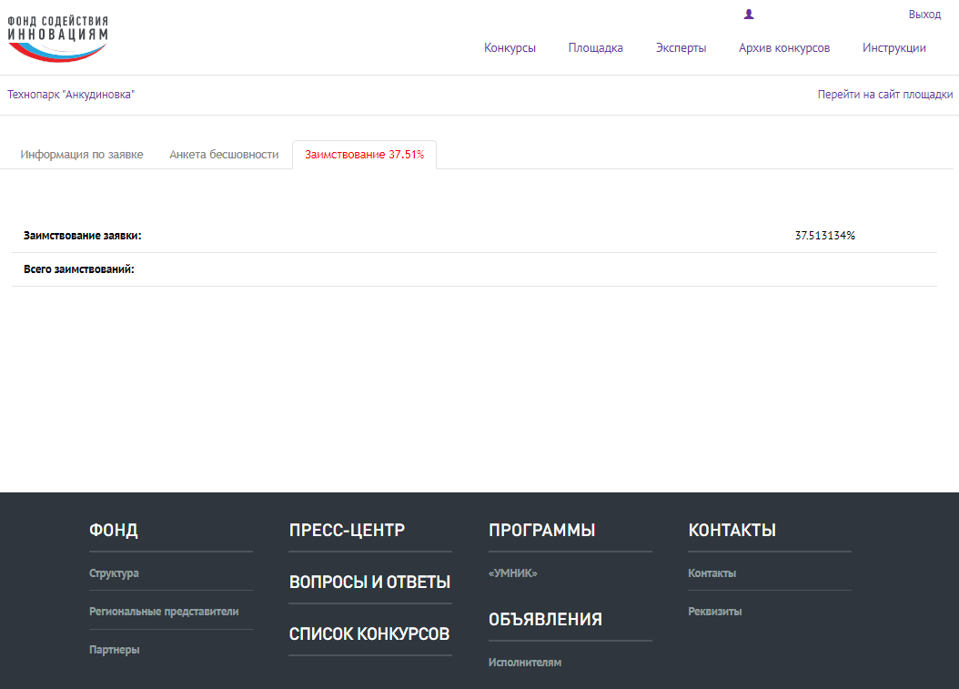
Подача заявки. Отчет плагиата

Slide 11
Критерии оценки заявок на участие в конкурсе
№ | Критерии оценки | Максимальное значение критерия в баллах
1 | Научно-технический уровень продукта, лежащего в основе проекта (ПОЛУФИНАЛ) | 10
2 | Перспективы коммерциализации проекта (ФИНАЛ) | 10
3 | Квалификация заявителя (ФИНАЛ) | 10

Slide 12
Основные критерии коммерческой успешности инновационного проекта
Научно-технические критерии (полуфинал)
1. Научно-технический потенциал проекта (научно-техническая новизна разработки; обоснованность и достаточность предложенных методов решения задач для получения требуемых характеристик результатов НИР).
2. Стоимость и время разработки проекта.
Рыночные критерии (финал)
1. Соответствие проекта четко определенным потребностям рынка.
2. Общая емкость рынка.
3. Доля рынка.
4. Потенциальный объем продаж.
5. Позиция в конкуренции.
Финансово-экономические критерии (финал)
1. Потенциальный годовой размер прибыли.
2. Ожидаемая норма прибыли.
3. Соответствие проекта критериям эффективности инвестиций
Производственные критерии (финал)
1. Цена и наличие материалов.
2. Производственные издержки.
Р
И
С
К
И

Slide 13
УМНИК 2023
Черепкова Екатерина Алексеевна
Кандидат технических наук, доцент
Главный специалист отдела реализации проектов
ГУ «НИБИ»
Контактная информация:
8-904-781-82-70, echer-nn@mail.ru

